Slide 1
Imanes
(NATURAL, MAGNETITA)
BREVE INTRODUCCION HACIA EL CONOCIMIENTO BASICO IMANES

Slide 2
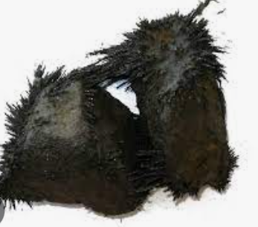
IMANES NATURALES
Imanes naturales. La magnetita un potente imán natural, tiene la propiedad de atraer todas las sustancias magnéticas. Su característica de atraer trozos de hierro es natural esta compuesto por oxido de hierro. Las sustancias magnéticas son aquellas que son atraídas por la magnetita.

Slide 3
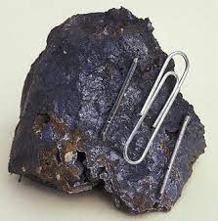

¿Qué es un imán natural Y QUE DIFERENCIA TIENE CON UN IMAN ARTIFICIAL?
Un imán natural es un mineral con propiedades magnéticas (magnetita). Un imán artificial es un cuerpo de material ferromagnético al que se le ha inducido un campo electromagnético. Un imán permanente está fabricado en acero imantado.

Slide 4
¿Qué tipo de imanes hay?
Existen tres tipos de imanes, clasificados de acuerdo a su naturaleza en:
naturales. ...
Imanes artificiales permanentes. ...
Imanes artificiales temporales. ...
Electroimanes.

Slide 5
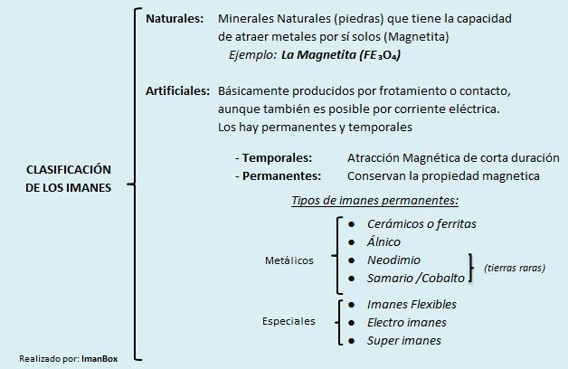
Cuadro sinóptico imanes

